Slide 1
Attitude
Putri Nathasya S.
Sheila salihatunnisa

Slide 2
The power of attitudes
Abadi, evaluasi untuk orang,benda,objek,iklan dan isu
Konsumen memiliki sikap terhadap sikap objek, dari produk yang sangat spesifik ke yang umum di konsumsi

Slide 3
The function of attitudes
Psikologis Daniel Katz membentuk untuk menjelaskan bagaimana sikap memfasilitasi perilaku sosial.
Utilitarian Function
Value-expressive Function
Ego-defensive Function
Knowledge Function

Slide 4
The Nature of Attitude
Affect → Bagaimana seorang konsumen merasakan mengenai objek sikap
Cognition → keyakinan yang dipegang oleh seorang konsumen mengenai objek sikap

Slide 5
Hierarki of Effects
Standard Learning Hierarki
Attitude
Based on cognitif informational processing
Cognition
Affect
Behaviour
Low-involvement Hierarki
Attitude
Based on behavioural learning processes
Cognition
Behaviour
Affect
Low-involvement Hierarki
Attitude
Based on hedonic consumption
Affect
Behaviour
Cognition

Slide 6
Product Attitude Don’t Tell the Whole Story
Attitude towards the advertisement (Aad)
kecenderungan untuk merespon dengan cara yang baik atau tidak ke stimulus advertising tertentu selama kesempata occasion tertentu.
Ads have feeling too
Upbeat feelings : terhibur, gembira, ceria
Warm feelings: Kasih sayang, kontemplatif, penuh harapan
Negative feelings: kritis, menentang, tersingging

Slide 7
Forming attitudes
Sikap dapat terbentuk dengan beberapa cara yang berbeda
Classical conditioning
Instrumental conditioning
Cognitive process

Slide 8
Not all attitudes are created equal
Kuat dan lemahnya sikap, dan memberikan review secara singkat beberapa pandangan teori yang telah dikembangkan untuk menjelaskan bagaimana sikap terbentuk dan terkait satu sama lain dalam pikiran konsumen.

Slide 9
Levels of commitment to an attitude
Compliance
Identification
Internalisation
The consistency principle
Pikiran, perasaan, perilaku. Dan mempertahankan keseragaman antara elemen-elemen tersebut

Slide 10
Cognitive dissonance and harmony between attitudes and behaviors
Ketika seseorang dihadapkan pada ketidak konsistenan antara sikap dan perilaku mereka, mereka akan mengatasi ketidakcocokan ini.
Self perception theory
Menyediakan penjelasan alternatif pada efek ketidakcocokan.
Foot in the door technique
Low-ball technique
Door-in-the-face technique

Slide 11
Social Judgement Theory
Berasumsi bahwa orang mengasimilasikan informasi baru mengenai sikap objek mengingat apa yang sudah mereka tau dan rasakan.
Balance theory
Hubungan antara elemen seseorang harus menganggap sebagai milik bersama.
Orang dengan persepsinya
Sikap objek
Beberap orang atau objek lain
Teori keseimbangan mengingatkan kita ketika persepsi seimbang dengan sikap akan menjadi stabil.

Slide 12
Attitude Models
Multi-attribute Attitude Models
tipe ini menyatakan bahwa sikap konsumen terhadap objek sikap tergantung dari keyakinan mereka mengenai beberapa atribut objek tersebut.
Dasar dari multi-attribut models menetapkan 3 elemen:
Attributes → karakteristik dari Ao
Beliefs → kognisi mengenai Ao yang spesific
Importance weights → mencerminkan prioritas relatif dari attribut ke konsumen.
The Fishbein Model
Model ini menghitung 3 komponen dari sikap:
Sailent beliefs
Object Attribute linkages
Evaluation

Slide 13
Attitude Models
Strategic Application of the Multi-attribute Model
Capitalise on relative advantage
Strengthen perceived product/attribute linkages
Add a new attribute
Influence competitor’s ratings

Slide 14
Using Attitude to Predict Behavior
The extended Fishbein Model
Theory of reasoned action
Beberapa modifikasi terhadap model ini yaitu :
1. Intension Vs Behavior
2. Social Pressure
3. Attitude towards buying

Slide 15
Obstacle to Predicting Behaviour In the theory Reasoned Action
Model ini dikembangkan untuk menangani perilaku sebenarnya.
Beberapa hasil diluar kendali konsumen
Asumsi dasar bahwa perilaku disengaja mungkin tidak valid dalam berbagai kasus.
Perhitungan sikap sering tidak sesuai dengan perilaku yang mereka prediksi
Berkaitan dengan time frame dari pengukuran sikap
Sikap muncul secara langsung, pengalaman pribadi dengan objek sikap lebih kuat dan lebih memprediksi perilaku daripada yang dibentuk secara tidak langsung.

Slide 16
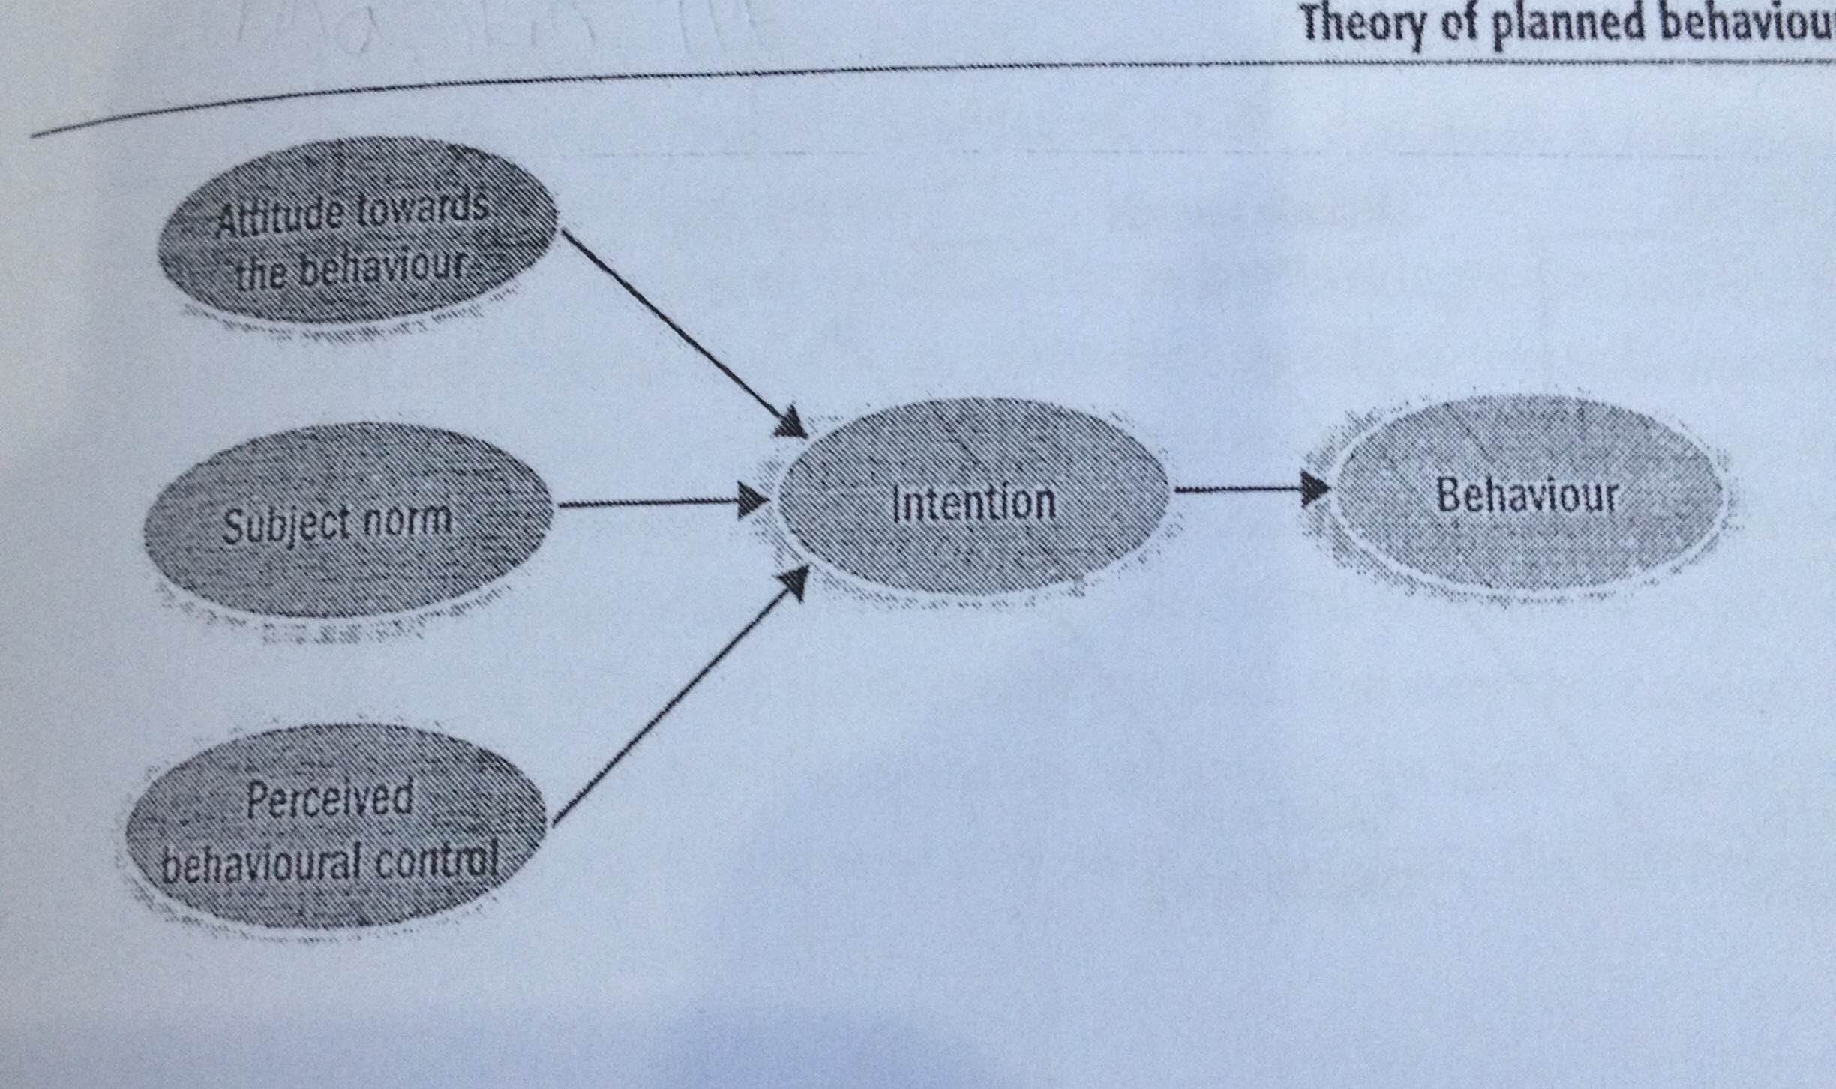
Theory of planned behaviour

Slide 17
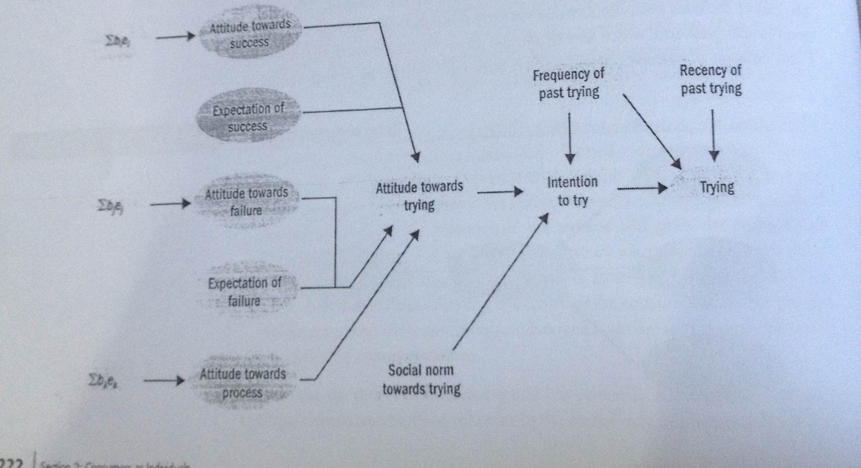
Trying to consume

Slide 18
Tracking Attitude Overtime
Ongoing Track Studies
Tracking attitude melibatkan survei sikap secara berkala.
Changes to Look for Overtime
Chage in different age group
Scenarios About the Future
Identification of Change Agents

